Slide 1
第九章 集合的基数
杨建林

Slide 2
主要内容
集合的等势关系
与自然数集合等势的集合-可列集
有穷与无穷
等势关系
康托尔定理
优势关系
优势关系的性质

Slide 3
如何比较集合的大小
“数得清”的我们就数元素个数。
“无数”的怎么办？
“常识”不一定经得起追问。

Slide 4
集合的基数(势)
人们把相当于有限集合的元素数的概念推广到一般集合，称之为集合的基数(势，浓度)。集合A的基数记为|A|，或者cardA。

Slide 5
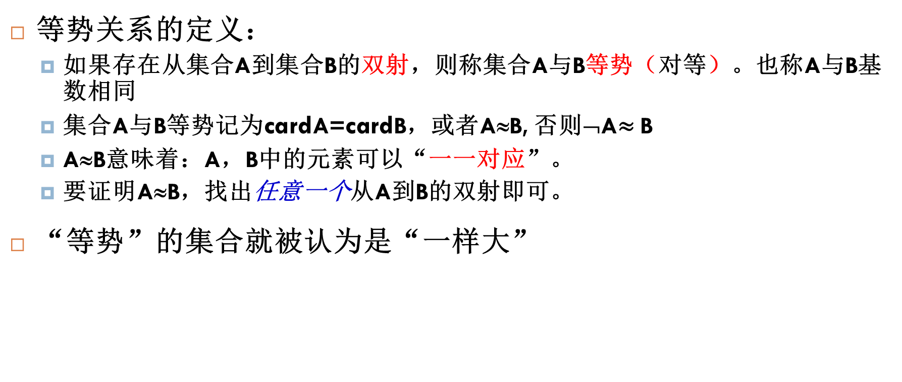
集合的等势关系
等势关系的定义：
如果存在从集合A到集合B的双射，则称集合A与B等势（对等）。也称A与B基数相同
集合A与B等势记为cardA=cardB，或者A≈B, 否则¬A$\text{≈}$ B
A≈B意味着：A，B中的元素可以“一一对应”。
要证明A≈B，找出任意一个从A到B的双射即可。
“等势”的集合就被认为是“一样大”

Slide 6

集合的等势关系
例如，自然数集合N（包括0）与非负偶数集合B等势，N到B的一个双射为σ(n)=2n。
再如，区间集合A=(0, 1)与B=(0, +∞)等势，A到B的一个双射为
$$σ\left(x\right)=tg(\frac{π}{2}x)$$

Slide 7
等势关系是等价关系
自反性：ƒ:A→A, ƒ(x)=x
对称性：如果ƒ:A→B是双射，则存在ƒ的反函数ƒ⁻¹:B→A，也是双射。
传递性：如果ƒ:A→B，g:B→C均是双射，则ƒ⸰g是从A到C的双射。
例子：所有与自然数集等势的集合构成一个等价类。

Slide 8
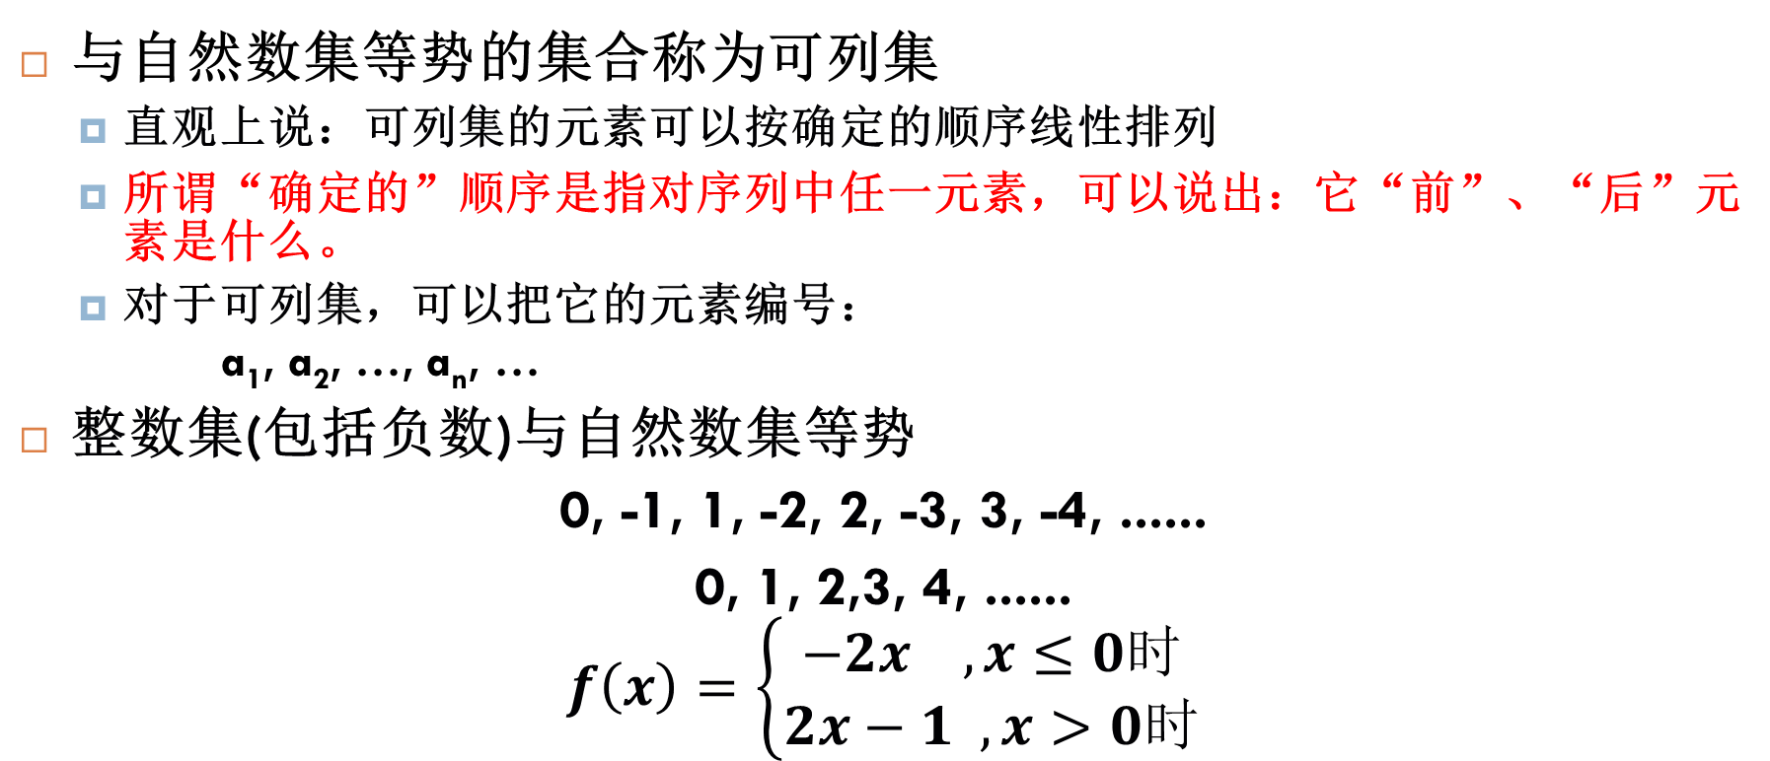
可列集(无穷可数集)
与自然数集等势的集合称为可列集
直观上说：可列集的元素可以按确定的顺序线性排列
所谓“确定的”顺序是指对序列中任一元素，可以说出：它“前”、“后”元素是什么。
对于可列集，可以把它的元素编号： a₁, a₂, …, a_{n}, …
整数集(包括负数)与自然数集等势
0, -1, 1, -2, 2, -3, 3, -4, ......
0, 1, 2,3, 4, ......
$$f\left(x\right)=\left\{\begin{aligned}−2x ,x≤0时 \\ 2x−1 ,x>0时\end{aligned}\right.$$

Slide 9
把自然数集合的基数记为ℵ₀（读作阿列夫零）
凡是与自然数集合等势的集合A，其基数cardA=ℵ ₀。

Slide 10
自然数集的笛卡儿积是可列集
所有的非负整数对构成的集合与自然数集等势
...
<0,0> <1,0> <2,0> <3,0> <4,0>
<0,1> <1,1> <2,1> <3,1>
<0,2> <1,2> <2,2>
<0,3> <1,3>
<0,4>
...
...
...
<0,0>, <0,1>, <1,0>, <0,2>, <1,1>, <2,0>, <0,3>, ......

Slide 11
自然数集的笛卡儿积是可列集
对于阵列中的元素而言：
每一斜行中的元素， 其分量之和相同
元素<m,n>(其中m≥0,n≥0)处于m+n+1行
元素<m,n>所处的行之前有m+n行
元素<m,n>是其所处的行中的第n+1元素
所以<m,n>是序列中第(1+2+…+(m+n))+（n+1）个元素，即

Slide 12
定理
可列集的无穷子集仍为可列集。
证明：
此集合的元素可写成a₁, a₂, …, a_{n}, …的形式
它的无穷子集可以这样得到：
从左向右，第一个是子集中元素的记为a_{i1}，第二个是子集中元素的记为a_{i2}, …
于是，此子集的元素可排列为：
a_{i1}, a_{i2}, …, a_{in}, …。
所以，此子集是可列集。

Slide 13
定理
设A，B是可列集，A∩B= ∅ ，则A∪B是可列集。
条件 “A∩B= ∅ ”只是便于证明
证明：因为A，B是可列集，所以可设A={a₁,a₂,…,a_{n},…}， B={ b₁,b₂,…,b_{n},…}。 于是A∪B可以写成{a₁,b₁,a₂,b₂,…,a_{n},b_{n},…}，且由A∩B=∅知，其中没有重复元。因此A∪B是可列集。

Slide 14
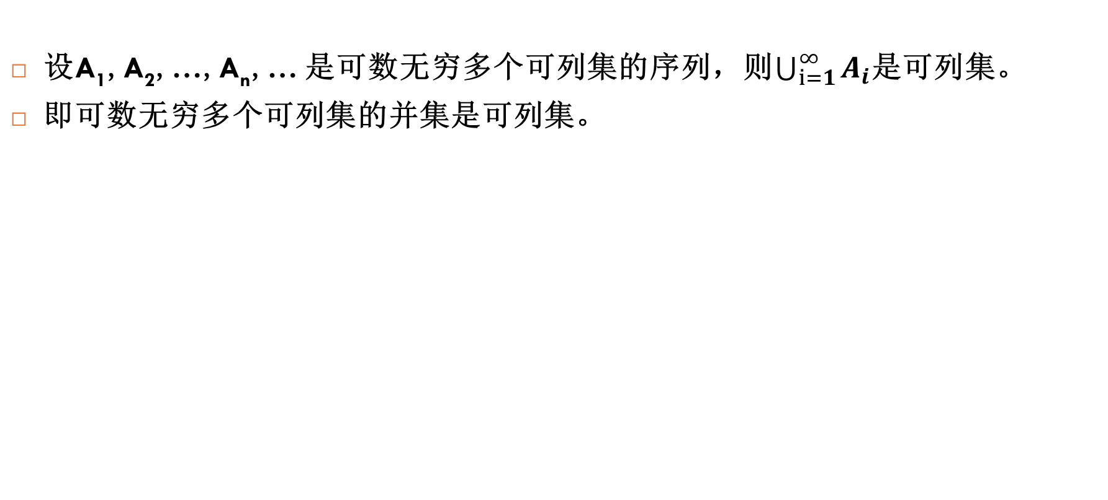
定理
设A₁,A₂,…,A_{n},… 是可数无穷多个可列集的序列，则$\bigcup_{i=1}^{∞}{A_{i}}$是可列集。
即可数无穷多个可列集的并集是可列集。

Slide 15
证明：
不失一般性，设A₁, A₂, …, A_{n},…都是可数无穷集合，且为
A₁={a₁₁, a₁₂, …, a_{1n}, …}
A₂={a₂₁, a₂₂, …, a_{2n}, …}
A₃={a₃₁, a₃₂, …, a_{3n}, …}
………
A_{n}={a_{n1}, a_{n2}, …a_{nn}, …}
………

Slide 16
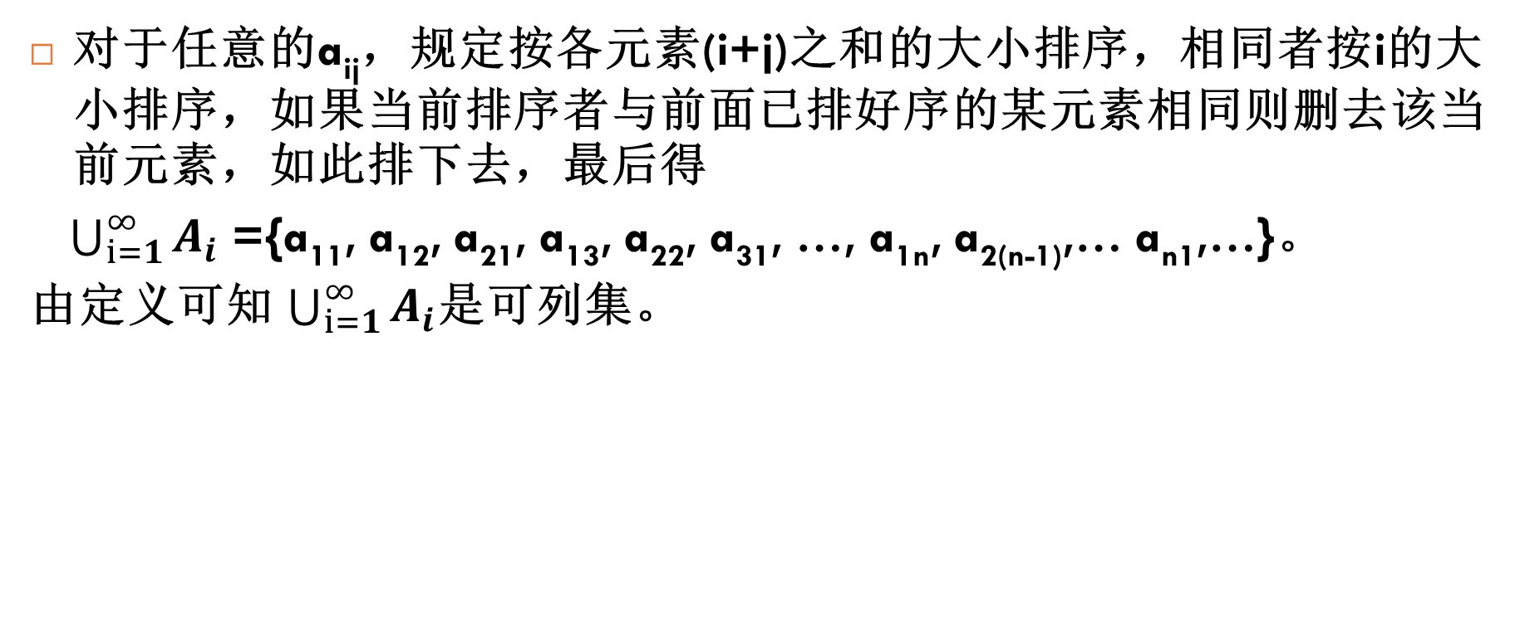
对于任意的a_{ij}，规定按各元素(i+j)之和的大小排序，相同者按i的大小排序，如果当前排序者与前面已排好序的某元素相同则删去该当前元素，如此排下去，最后得
$\bigcup_{i=1}^{∞}{A_{i}}$ ={a₁₁, a₁₂, a₂₁, a₁₃, a₂₂, a₃₁, …, a_{1n}, a_{2(n-1)},… a_{n1},…}。
由定义可知 $\bigcup_{i=1}^{∞}{A_{i}}$是可列集。

Slide 17
定理
有理数集合是可列集
证明思路：
有理数的性质：任意有理数都可以表示成p/q形式，其中p∈Z(整数集合)，q∈Z⁺(正整数集合)
Z(整数集合)、Z⁺(正整数集合)是可列集
可列集的笛卡儿乘积仍为可列集（Z×Z⁺ ）
可列集的无穷子集仍为可列集
S= {<0, 1>} ∪{<p, q> | <p, q> ∈Z×Z⁺,且p/q是既约分数}
有理数集合可以与S建立双射

Slide 18
定理
有理数集合是可列集
证明：任意有理数都可以表示成p/q形式，其中p∈Z(整数集合)，q∈Z⁺(正整数集合)。
集合Z×Z⁺ ={ <p, q>| p∈Z, q∈Z⁺}是可列集，取其一个子集S= {<0, 1>} ∪{<p, q> | <p, q> ∈Z×Z⁺,且p/q是既约分数}，
显然，由任意有理数的既约分数表示形式唯一可推知，有理数集合可以与S建立双射，
而S是可列集(可列集的无穷子集仍为可列集)，
故有理数集合是可列集。

Slide 19
定理
若A₁, A₂, …,A_{n}是可列集，则A₁× A₂× … ×A_{n}是可列集。
用归纳法证明。

Slide 20
有穷与无穷：差别不仅是数量
伽利略悖论：
传统公理：“整体大于部分”
伽利略发现：{1,2,3,…}与{1²,2²,3²,…}一一对应。

Slide 21
有限集与无限集
S是有限集合，iff. 存在自然数n，使得S与{1,2,…n}等势
S无限集，iff. 存在S的真子集S’，使得S与S’等势
⇒ S一定包含一个与自然数集合等势的子集M = {a₁,a₂,a₃,…}
令S’=S-{a₁}，可以定义ƒ:S→S’如下：
对于任意x∈M, ƒ(a_{i})= a_{i+1}； 对于任意x∈S-M, ƒ(x)= x
显然这是双射，即S与其真子集S’等势
⇐ 假设S是有限集。令cardS=n, 则给S任意的真子集S’, 若cardS’=m，必有m<n
因此从S ’到S的任一单射不可能是双射，矛盾。

Slide 22
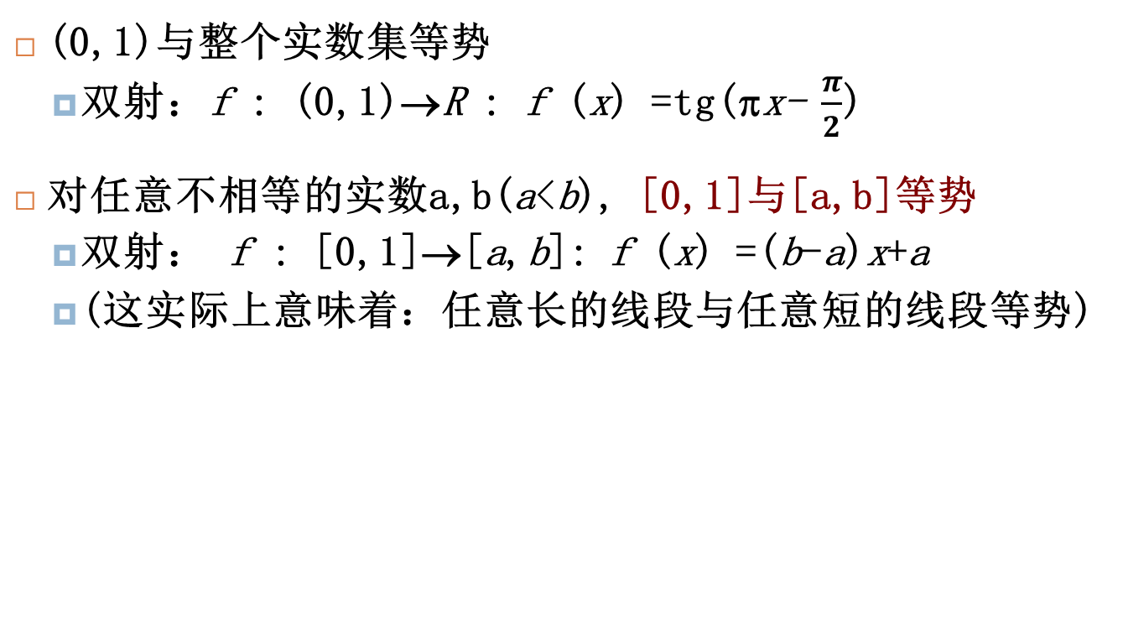
证明无限集等势的例子
(0,1)与整个实数集等势
双射：f : (0,1)→R : f (x) =tg(πx- $\frac{π}{2}$)
对任意不相等的实数a,b(a<b), [0,1]与[a,b]等势
双射： f : [0,1]→[a,b]: f (x) =(b-a)x+a
(这实际上意味着：任意长的线段与任意短的线段等势)

Slide 23
实数集不是可列集
(0,1)不是可列集
“对角线证明法”
假设(0,1)中的元素可以线性排列：
0.b₁₁b₁₂b₁₃b₁₄…
0.b₂₁b₂₂b₂₃b₂₄…
0.b₃₁b₃₂b₃₃b₃₄…
0.b₄₁b₄₂b₄₃b₄₄…
……
则0. b₁b₂b₃b₄…（b_{i}≠b_{ii}）不含在上述序列中

Slide 24
推论
实数集合R，区间(a,+∞)、[a,b]、[a,b)、(a,b]，其中a≠b，都是不可数的，且与区间(0,1)等势。

Slide 25
直线上的点集与平面上的点集等势
找双射
0.a₁a₂a₃.......
0.b₁b₂b₃......
0.a₁b₁a₂b₂a₃b₃.....
这实际上意味着直线上的点与任意有限维空间的点“一样多”！

Slide 26
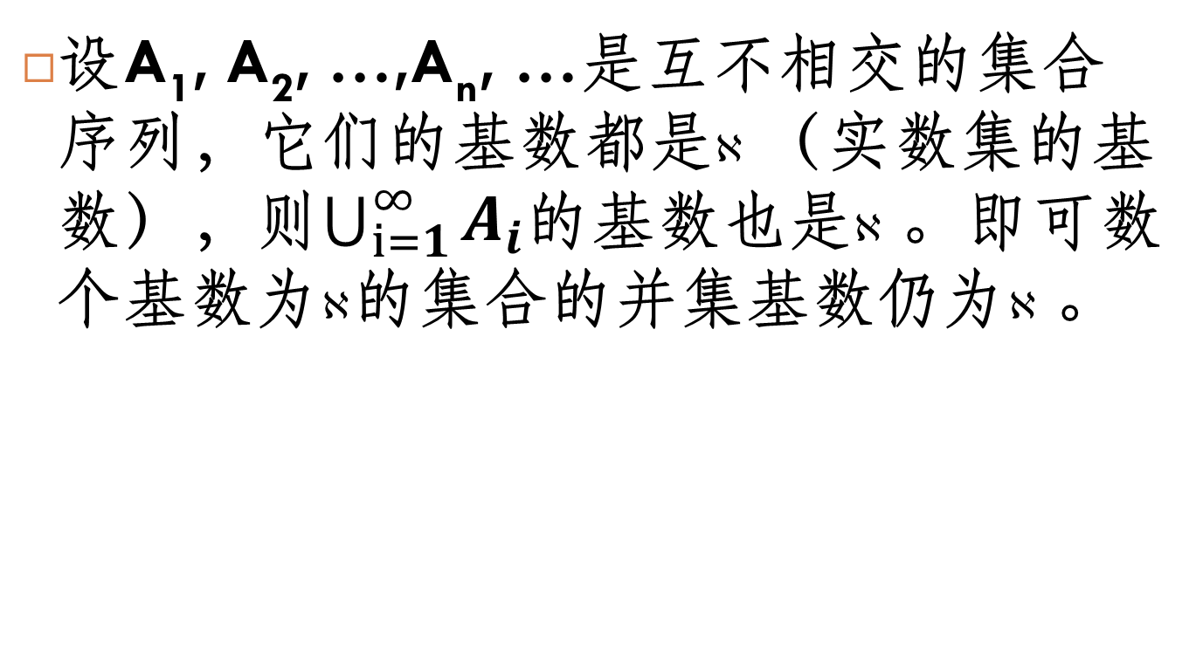
定理
设A₁, A₂, …,A_{n}, …是互不相交的集合序列，它们的基数都是ℵ （实数集的基数），则$\bigcup_{i=1}^{∞}{A_{i}}$的基数也是ℵ 。即可数个基数为ℵ的集合的并集基数仍为ℵ 。

Slide 27
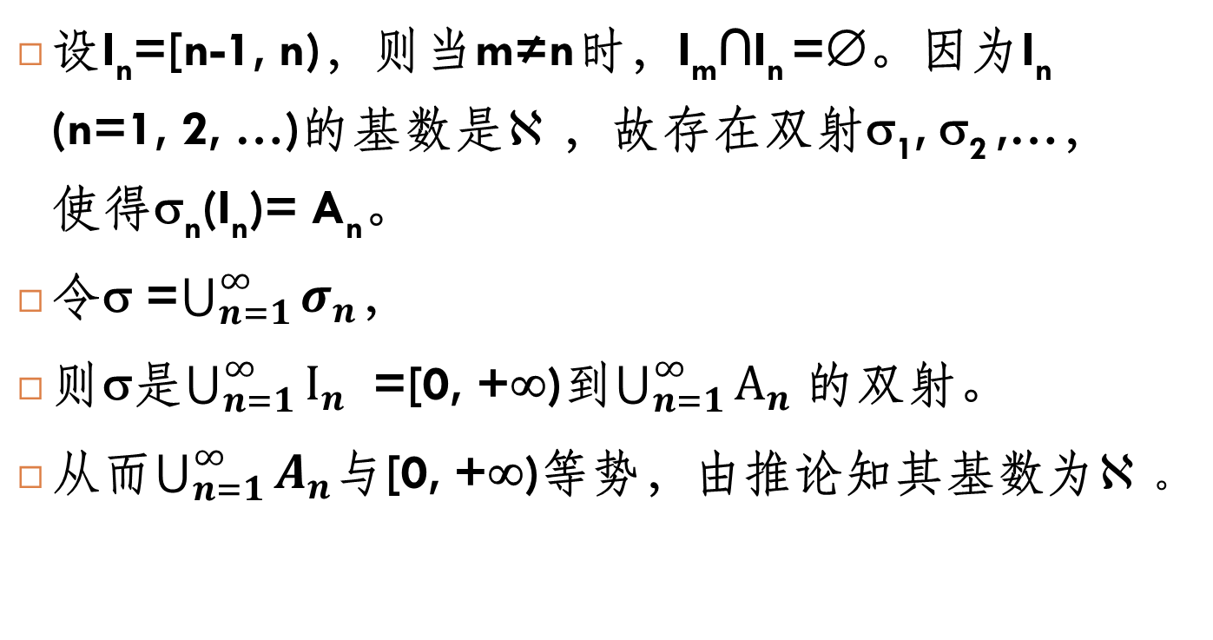
证明：
设I_{n}=[n-1, n)，则当m≠n时，I_{m}∩I_{n} =∅。因为I_{n} (n=1, 2, …)的基数是ℵ ，故存在双射σ₁, σ₂ ,…，使得σ_{n}(I_{n})= A_{n}。
令σ =$\bigcup_{n=1}^{∞}{σ_{n}}$，
则σ是$\bigcup_{n=1}^{∞}{I_{n}}$ =[0, +∞)到$\bigcup_{n=1}^{∞}{A_{n}}$ 的双射。
从而$\bigcup_{n=1}^{∞}{A_{n}}$与[0, +∞)等势，由推论知其基数为ℵ 。

Slide 28
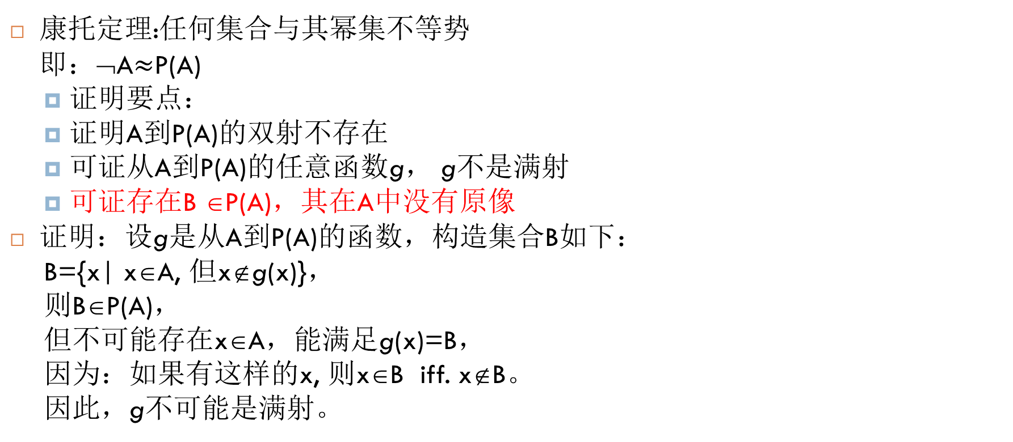
康托定理
康托定理:任何集合与其幂集不等势
即：¬A$≈$P(A)
证明要点：
证明A到P(A)的双射不存在
可证从A到P(A)的任意函数g， g不是满射
可证存在B ∈P(A)，其在A中没有原像
证明：设g是从A到P(A)的函数，构造集合B如下：
B={x| x∈A, 但x∉g(x)}，
则B∈P(A)，
但不可能存在x∈A，能满足g(x)=B，
因为：如果有这样的x, 则x∈B iff. x∉B。
因此，g不可能是满射。

Slide 29
康托悖论
康托悖论：不存在“一切集合的集合”。

Slide 30
集合的优势关系
如果存在从集合A到集合B的单射，则称“集合B优势于集合A”
集合B优势于集合A 记为 A≤•B
如果集合B优势于集合A，且B与A不等势，则称“集合B真优势于集合A”，记为A<•B
实数集合真优势于自然数集
例子：对任意集合A，A的幂集真优势于集合A

Slide 31
集合优势关系的性质
自反性：相等函数
反对称性：若A≤•B，且B≤•A，则A≈B
(Cantor-Bernstein定理)
传递性：单射的复合仍然是单射
因此，集合优势关系是偏序关系
其实，优势关系是全序
理由：基数的三歧性定理

Slide 32
Cantor-Bernstein定理
若存在A的子集A′和B的子集B′，使得cardA =cardB′且cardB=cardA′，则cardA=cardB。

Slide 33
优势关系的反对称性用于证明等势
证明实数集的两个子集(0,1)和[0,1]。
有时候找双射不太容易
关键是如何安排在[0,1]中但不在(0,1)中的0和1。
宇宙旅馆的思路，{1/2，1/4，1/8，…},{0,1, 1/2，1/4，1/8，…}
“腾出”前两个位置安排0和1

Slide 34

优势关系的反对称性用于证明等势
$一种\text{证法}:$构造双射
$f\left(x\right)=\left\{\begin{matrix}\frac{1}{2} x=0 \\ \frac{1}{2^{2}} x=1 \\ \begin{matrix}\frac{1}{2^{n+2}} x=\frac{1}{2^{n}},n=1,2,3… \\ x x为其他值\end{matrix}\end{matrix}\right.$

Slide 35
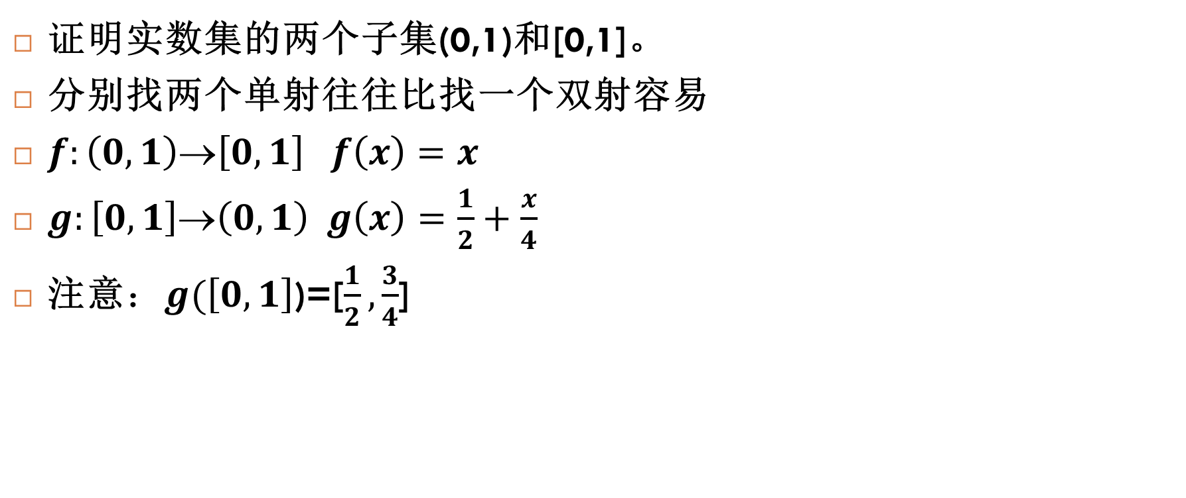
优势关系的反对称性用于证明等势 (续)
证明实数集的两个子集(0,1)和[0,1]。
分别找两个单射往往比找一个双射容易
$f:\left(0,1\right)→\left[0,1\right] f\left(x\right)=x$
$g:\left[0,1\right]→\left(0,1\right) g\left(x\right)=\frac{1}{2}+\frac{x}{4}$
注意$：g(\left[0,1\right]$)=[$\frac{1}{2},\frac{3}{4}$]

Slide 36
基数的三歧性定理
对任意集合A，B，或者cardA<cardB，或者cardA＝cardB，或者cardB<cardA且不能有两个式子同时成立。

Slide 37
集合的“大小”
ℵ₁
ℵ₂
？
ℵ₀
点
还有什么
可列
我们能想象到的世界
有限
我们能感觉到的世界

Slide 38
连续统问题
按照基数的大小可排为：
1, 2, …, n, …, ℵ₀, ℵ₁,ℵ₂ ……
是否存在集合S，使得
ℵ₀< CardS<ℵ₁
即能否找到一实数集的子集，它是不可列集，但又不能与实数集合建立一一对应。
ℵ₂=cardP(R) ，有穷基数，无穷基数，最小的无穷基数

Slide 39
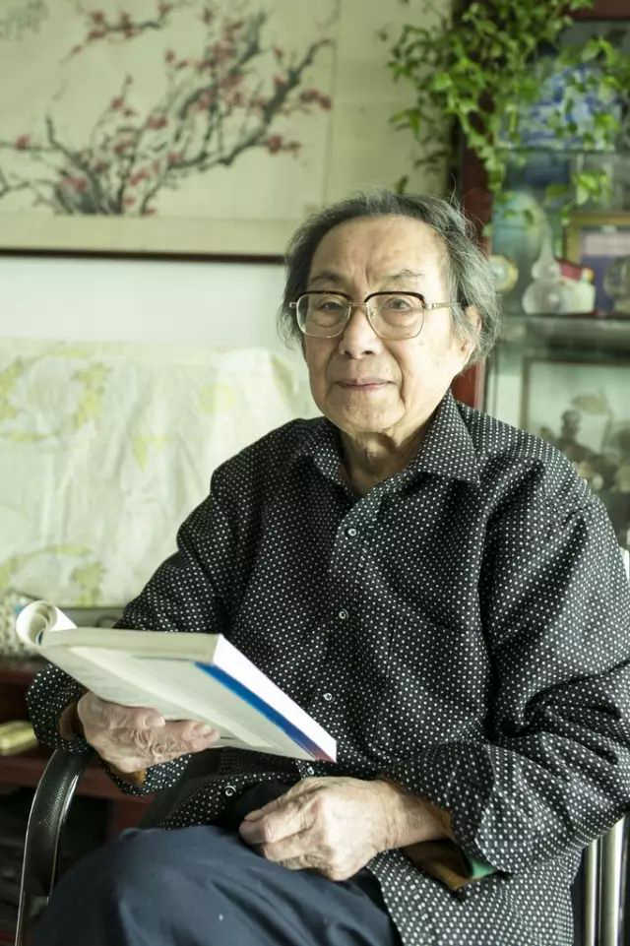
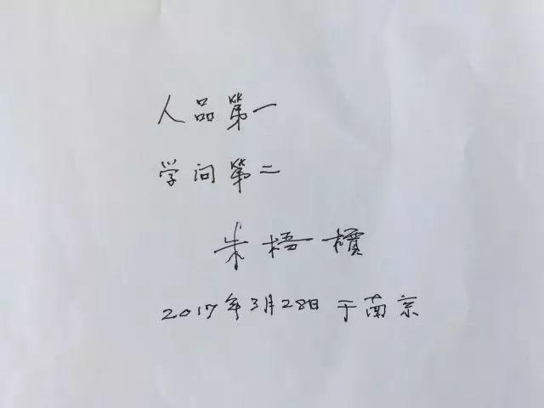
朱梧槚先生
数学与无穷观的逻辑基础 O1-0/H64
数学无穷与中介的逻辑基础 O1-0/H93
1935年11月生
每一，潜无限
所有，实无限

Slide 40
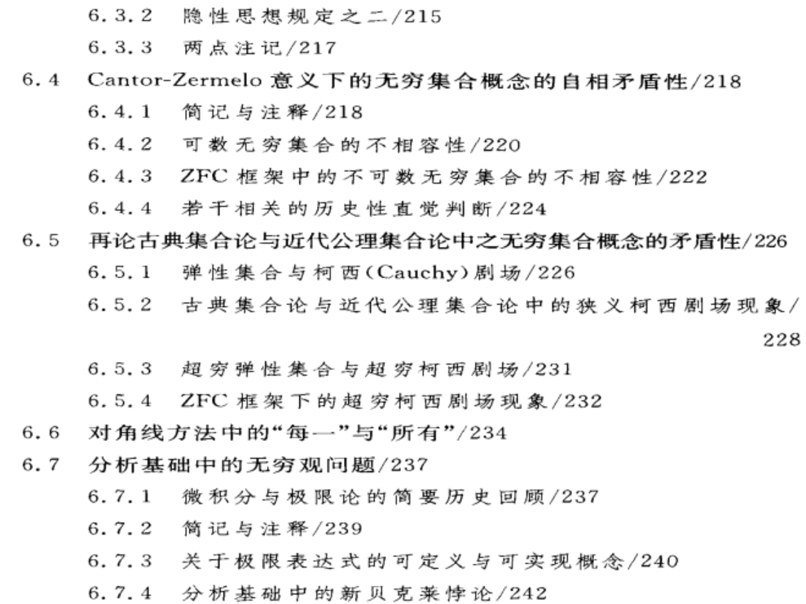
数学与无穷观的逻辑基础

Slide 41
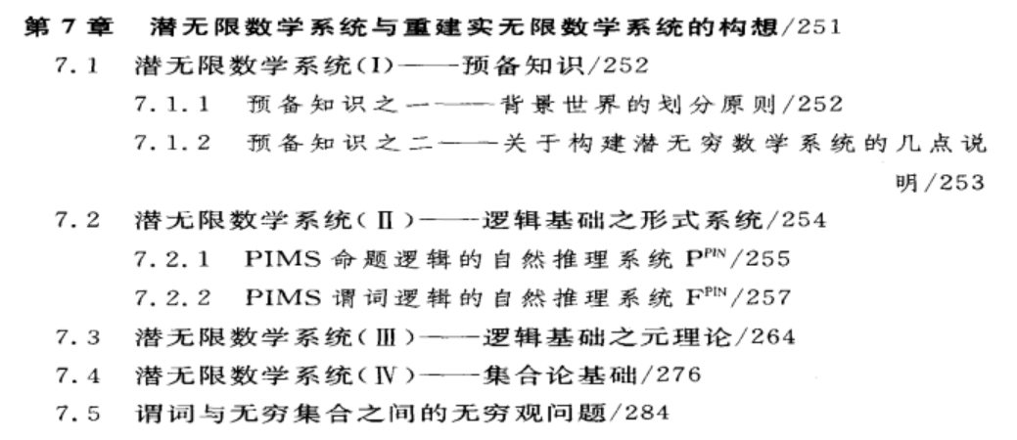
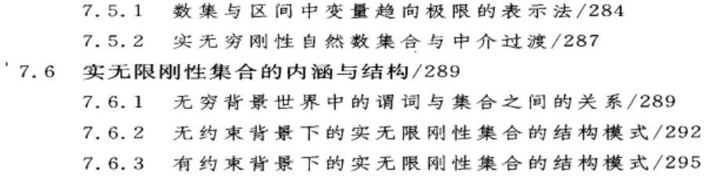
数学与无穷观的逻辑基础

Slide 42
数学与无穷观的逻辑基础
[1]朱梧槚,肖奚安,宋方敏,顾红芳,宫宁生.无穷观问题的研究(Ⅳ)——自然数系统与无穷公理[J].南京航空航天大学学报,2002(04):307-311.
[2]肖奚安,宋方敏,顾红芳,宫宁生,朱梧槚.无穷观问题的研究(Ⅴ)——一个兼容实无限与潜无限的公理集合论系统APAS[J].南京航空航天大学学报,2002(04):312-317.
[3]朱梧槚,肖奚安,宋方敏,顾红芳.无穷观问题的研究(Ⅱ)—从Hausdorff的直觉和Poincaré的名言到Brouwer剧场现象[J].南京航空航天大学学报,2002(03):201-205.
[4]朱梧槚,肖奚安,宋方敏,顾红芳.无穷观问题的研究(Ⅲ)——‘每一’与‘所有’[J].南京航空航天大学学报,2002(03):206-210.
[5]朱梧槚,袁相碗,郑毓信.关于数学基础诸流派的研究与评论(Ⅲ)[J].南京大学学报(自然科学版),1984(01):181-189.
[6]朱梧槚,肖奚安,宋方敏,顾红芳.无穷观问题的研究(I)——历史的回顾与思考[J].南京航空航天大学学报,2002(02):101-107.

Slide 43
论哲学无限与数学无限的异同点
张洪,庄严.论哲学无限与数学无限的异同点(下)[J].吉林省教育学院学报,2018,34(03):180-186.
张洪,庄严.论哲学无限与数学无限的异同点(上)[J].吉林省教育学院学报,2018,34(02):179-186.

Slide 44
“潜无限”与“实无限”的异同点
关于“无限”的客观存在性： “实无限”认为无限客观存在，而“潜无限”认为无限不是一种实在，因而否认无限客观存在；
关于无限是否可以完成： “实无限”认为无限可以完成，反之，“潜无限”认为无限肯定不能完成。
在“潜无限”观者那里，“无限”是一种潜在，处于不断构造之中，因而不是一种实在。
视频：悖论：思维的魔方 第五讲（北京大学 陈波）
https://www.bilibili.com/video/BV1rt411e73s?p=5

